Slide 1

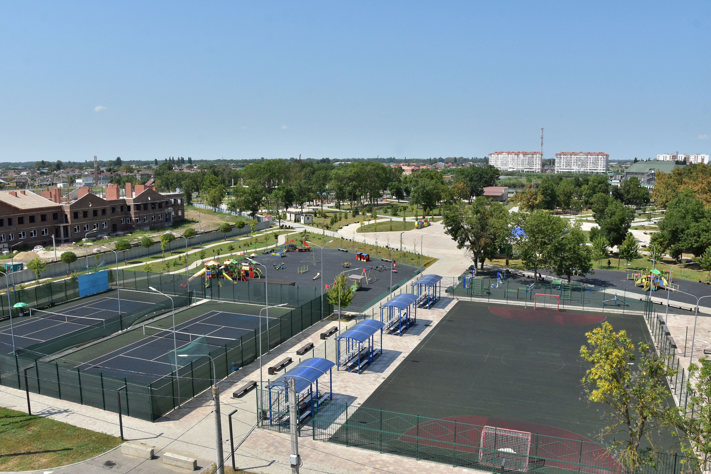
МУНИЦИПАЛЬНОЕ ОБРАЗОВАНИЕ
СЛАВЯНСКИЙ РАЙОН
БЮДЖЕТ
на 2025–2027 годы
Notes:
1

Slide 2
При составлении проекта бюджета муниципального образования Славянский район на 2025 год и плановый период 2026 и 2027 годов учтены:
Указ Президента Российской Федерации от 21.07.2020 № 474 «О национальных целях развития Российской Федерации на период до 2030 года»
Основные направления бюджетной и налоговой политики муниципального образования Славянский район на 2025 год и плановый период 2026-2027 годов
Прогноз социально-экономического развития муниципального образования Славянский район на 2025 год и плановый период 2026-2027 годов
Муниципальные программы муниципального образования Славянский район
Положение «О бюджетном процессе в муниципальном образовании Славянский район», с учетом приоритетов государственной политики, определенных основными направлениями налоговой и бюджетной политики Российской Федерации на 2025 год и плановый период 2026 и 2027 годов
Notes:
2

Slide 3

Основные цели и задачи бюджетной и налоговой политики:
Обеспечение мер, направленных на устойчивое социально-экономическое развитие муниципального образования Славянский район
Обеспечение населения доступными и качественными муниципальными услугами, социальными гарантиями, создание благоприятных и комфортных условий для проживания
Создание условий для дальнейшего развития экономического потенциала Славянского района
Обеспечение сбалансированности и устойчивости бюджета муниципального образования Славянский район и бюджетов поселений Славянского района
Организация работы по увеличению поступлений налоговых и неналоговых доходов в консолидированный бюджет района за счет повышения качества администрирования доходов и собираемости налогов, а также эффективного использования муниципального имущества
3

Slide 4
Основные параметры бюджета муниципального образования Славянский район на 2025-2027 годы,
тыс. рублей
Наименование показателя | 2024 г. | 2025 г. | Плановый период
 |  |  | 2026 г. | 2027г.
Доходы, всего | 4 813 112,3 | 4 554 805,1 | 4 573 372,5 | 4 179 147,3
Налоговые и неналоговые доходы | 1 930 402,0 | 1 894 379,0 | 1 883 426,0 | 1 913 867,0
Безвозмездные поступления | 2 882 710,3 | 2 660 426,1 | 2 689 946,5 | 2 265 280,3
Расходы, всего | 5 005 589,3 | 4 517 728,3 | 4 543 295,7 | 4 179 147,3
Дефицит (–) / профицит (+) | - 155 895,7 | 37 076,8 | 30 076,8 | 0,0
Источники финансирования дефицита районного бюджета | 155 895,7 | -37 076,8 | -30 076,8 | 0,0
4

Slide 5
В основу расчетов формирования доходной базы бюджета на 2025 год и плановый период 2026-2027 годов положены:
Основные макроэкономические показатели Краснодарского края
Прогнозные данные социально-экономического развития района на 2025-2027 годы
Показатель | 2024 год | 2025 год | 2026 год | 2027 год
Прибыль прибыльных предприятий (%) | 101,0 | 103,2 | 104,6 | 107,2
Темп роста фонда оплаты труда (%) | 120,7 | 109,9 | 107,5 | 105,0
Стоимость основных фондов(%) | 114,3 | 110,6 | 110,2 | 109,3
Notes:
5

Slide 6
Налоговые и неналоговые доходы районного бюджета на 2025-2027 годы, тыс. рублей
Доходы всего
1 831 078
1 894 379
1 883 426
1 913 867

Slide 7

Структура собственных доходов бюджета Славянского района на 2025 год, %
Notes:
7
7

Slide 8
Безвозмездные поступления, тыс. рублей
Наименование дохода | 2024 год | 2025 год | Плановый период
 |  |  | 2026 год | 2027 год
Безвозмездные поступления, всего в том числе: | 2 882 710,3 | 2 660 426,1 | 2 689 946,5 | 2 265 280,3
Безвозмездные поступления от других бюджетов бюджетной системы Российской Федерации, всего из них: | 2 885 846,7 | 2 660 426,1 | 2 689 946,5 | 2 265 280,3
дотации бюджетам муниципальных районов | 241 238,3 | 173 786,9 | 132 983,6 | 78 814,4
субсидии бюджетам муниципальных районов (межбюджетные субсидии) | 770 683,4 | 409 736,5 | 426 684,9 | 21 637,7
субвенции бюджетам муниципальных образований | 1 761 062,0 | 2 022 918,0 | 2 129 517,2 | 2 164 067,4
иные межбюджетные трансферты | 112 863,0 | 53 984,7 | 760,8 | 760,8

Slide 9
Структура безвозмездных поступлений из бюджетов другого уровня в 2025 году,%
Notes:
9

Slide 10
Общие подходы к формированию расходов бюджета муниципального образования Славянский район
При планировании объемов расходов бюджета на 2025 год учитываются:
Повышение оплаты труда отдельных категорий работников социальной сферы с учетом сохранения достигнутого соотношения между уровнем оплаты труда отдельных категорий работников бюджетной сферы и уровнем средней заработной платы в Краснодарском крае
Индексация с 1 октября 2025 года оплаты труда работников бюджетной сферы, которые не попадают под действие указов Президента Российской Федерации на 7,4 %
Объемы финансирования, предусмотренные муниципальными программами муниципального образования Славянский район по годам их реализации

Slide 11
Динамика и структура расходов бюджета муниципального образования Славянский район за 2025- 2027 годы, млн. рублей
5 168,8
4 517,7
4 543,3
2025 год
4 179,1
-12,6%
0,6%
-8,0%
11

Slide 12
Динамика расходов социально-культурной сферы муниципального образования Славянский район, тыс. рублей

Slide 13
Распределение бюджетных ассигнований по муниципальным программам и непрограммным направлениям деятельности, тыс. рублей
Наименование показателя | 2024 год | 2025 год | 2026 год | 2027 год
РАСХОДЫ, всего | 5 005 589,3 | 4 517 728,3 | 4 543 295,7 | 4 179 147,3
Расходы на реализацию муниципальных программ | 4 526 392,9 | 4 071 405,5 | 3 784 845,7 | 3 666 741,4
Непрограммные расходы | 479 196,4 | 446 322,8 | 708 450,0 | 412 405,9
Условно утвержденные расходы | - | - | 50 000,0 | 100 000,0

Slide 14
Осуществление капитальных вложений в объекты муниципальной собственности, тыс. рублей
Наименование объекта |  | 2025 г. |  | 2026 г. | 2027 г.
Бюджетные инвестиции в объекты капитального строительства, всего, в том числе |  | 278 089,9 |  | 375 929,4 | 58 009,9
Социальная политика
Приобретение жилых помещений в рамках программы «Дети Кубани» | 62 949,2 |  |  | 53 009,9 | 53 009,9
Физическая культура и спорт
Строительство зала бокса в г.Славянске-на-Кубани, расположенного по адресу: Краснодарский край, Славянский район, ул.Пролетарская , уч.2/2 |  | 200 996,5 |  | - | -
Жилищно-коммунальное хозяйство
Организация водоотведения (с. Ачуево) |  | - | 275 424,1 |  | -

Slide 15
Осуществление капитальных вложений в объекты муниципальной собственности, тыс. рублей
Строительство, реконструкция, модернизация, техническое перевооружение объектов теплоснабжения и горячего водоснабжения, переданных по концессионному соглашению | 5 000,0 | 5 000,0 | 5000
Образование
Реконструкция МБОУ ООШ № 31 по адресу: ст-ца Петровская, ул. Ӌапаева, 48 с увеличением вместимости, выделением блока начального образования на 400 мест | - | 42 495,4 | -
Строительство детского сада на 320 мест в г.Славянск-на-Кубани в границ улиц Щорса, Казачья, Проточная | 1 190,3 | - | -
Создание многофункциональных спортивно-игровых площадок в целях обеспечения условий для занятий физической культурой и массовым спортом в муниципальном образовании | 7 953,9 | - | -

Slide 16
Распределение бюджетных ассигнований по непрограммным направлениям деятельности, тыс. рублей
Наименование показателя | 2024 г. | 2025 г. | 2026 г. | 2027 г.
Расходы всего: | 5 005 589,3 | 4 517 728,3 | 4 543 295,7 | 4 179 147,3
Расходы по непрограммным направлениям, в том числе | 479 196,4 | 446 322,8 | 708 450,0 | 412 405,9
Общегосударственные расходы | 289 518,2 | 313 275,7 | 299 261,9 | 296 248,2
Национальная оборона | 261,2 | 0,0 | 0,0 | 0,0
Национальная безопасность и правоохранительная деятельность | 5 955,2 | 252,0 | 252,0 | 252,0
Национальная экономика | 38 419,1 | 37 105,7 | 36 918,4 | 36 931,7
Жилищно-коммунальное хозяйство | 66 106,0 | 27 490,2 | 305 096,2 | 11 987,7
Образование | 55 909,6 | 54 838,7 | 52 434,0 | 51 245,6
Социальная политика | 23 027,2 | 13 360,5 | 14 487,5 | 15 740,7
Условно-утвержденные расходы | 0,0 | 0,0 | 50 000,0 | 100 000,0
Notes:
16

Slide 17
Обязательства муниципального образования Славянский район, тыс. рублей
Наименование показателя | 2024 год | 2025 год | 2026 год | 2027 год
Объем муниципального долга, всего (на конец отчетного периода) в том числе: | 177 307,2 | 140 230,4 | 110 153,6 | 110 153,6
бюджетные кредиты от других бюджетов | 177 307,2 | 140 230,4 | 110 153,6 | 110 153,6
кредиты кредитных организаций | 0,0 | 0,0 | 0,0 | 0,0
муниципальные гарантии | 0,0 | 0,0 | 0,0 | 0,0

Slide 18
Дотации на выравнивание бюджетной обеспеченности поселений
В проекте решения о бюджете на 2025 год дотации предусмотрены в сумме 33 400,0 тыс. рублей. Различие между наиболее и наименее обеспеченными поселениями сокращено в 1,7 раза.

Slide 19
Структура расходов за счет средств местного бюджета муниципального образования Славянский район в 2025 г., тыс. рублей
18

Slide 20
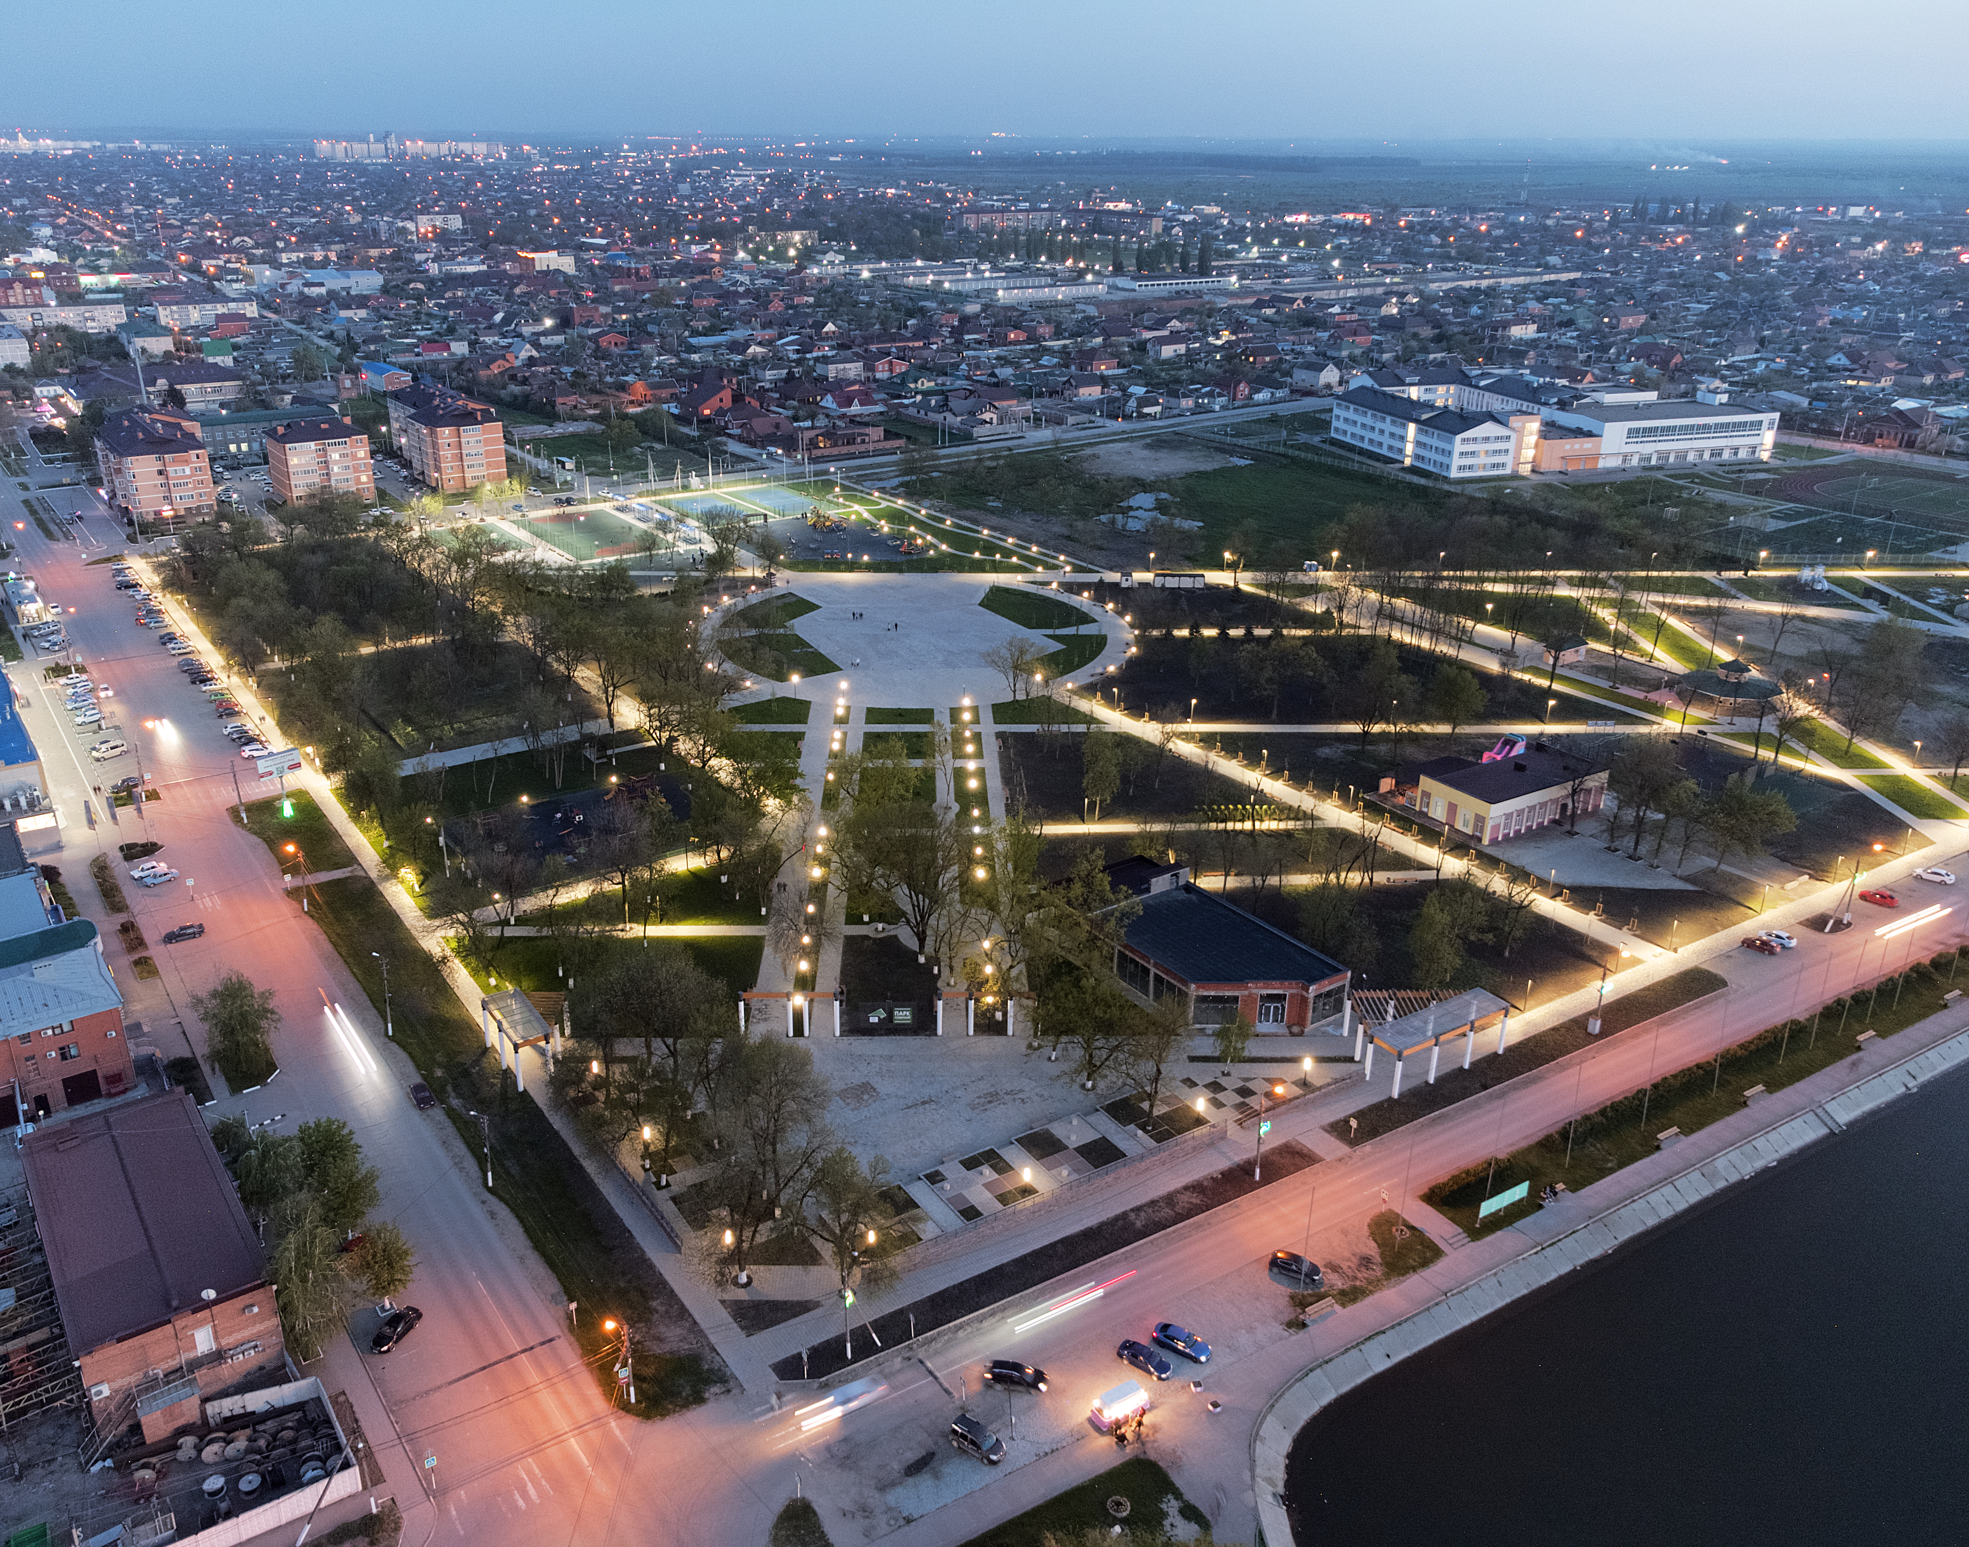
Благодарю за внимание

